Slide 2
SOLUTIONS GLOBALES
Notre devise
Son et précision.
NEXO conçoit et fabrique depuis 1979, dans ses locaux français, des solutions de sonorisation au son exceptionnel. Technologies pionnières, conceptions innovantes, excellence sonore : depuis plus de quarante ans, la marque assure des résultats de qualité dans les salles et les événements live du monde entier, gagnant au passage le respect et la confiance des professionnels du son.
Aujourd’hui, NEXO est une filiale à 100% de Yamaha Corporation. La convergence du savoir-faire des deux marques s’est traduite par une intégration avancée des enceintes et du contrôle des amplificateurs, sans oublier la gestion des systèmes de sonorisation depuis la console de mixage, grâce aux protocoles de réseau numérique les plus récents et les plus répandus.
En adoptant ce concept de convergence dès la conception, NEXO cherche bien sûr à améliorer l’expérience du public, grâce à des systèmes de sonorisation toujours plus transparents et d’un contrôle facile, mais aussi à élargir la couverture grâce à la meilleure directivité de ses enceintes.

Slide 3
SOLUTIONS GLOBALES
Procédés de fabrication avancés
Chacune des enceintes NEXO est conçue et fabriquée en France. Depuis 2007, le siège de la société est situé dans des locaux modernes construits à cet effet, à seulement 30 km au nord de Paris et à proximité de l'aéroport international Charles de Gaulle. NEXO possède également une usine de fabrication à Saint-Pierre-de-Côle.
Usine de fabrication
Hautement automatisé
2 lignes de production optimisées
5000 Sq m/chacune
Processus rigoureux /
Système de gestion de la qualité

Slide 4
SOLUTIONS GLOBALES
Des installations modernes construites sur mesure
Chaque nouveau système commence par des simulations informatiques sophistiquées, exécutées par des logiciels propriétaires spécialisés. L'ensemble de la chaîne de signaux électroacoustiques est entièrement modélisé et les performances du produit sont rigoureusement évaluées afin de maximiser les performances du système.
Centre de R&D : 2000m2 dédiés
À l’installations de pointe
Chambre anéchoïque : 12m x 8m x 6.5m,
cette chambre permet à l'équipe R&D de mesurer jusqu'à 28Hz.
Des ingénieurs passionnés, rigoureux et de haut niveau

Slide 5
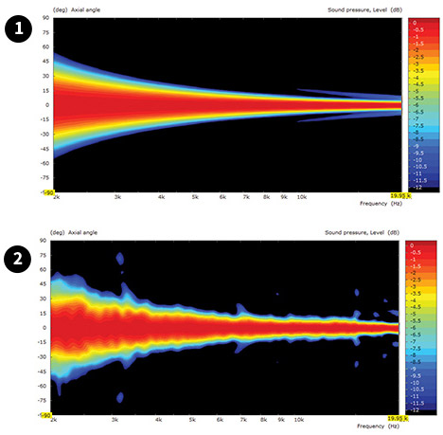
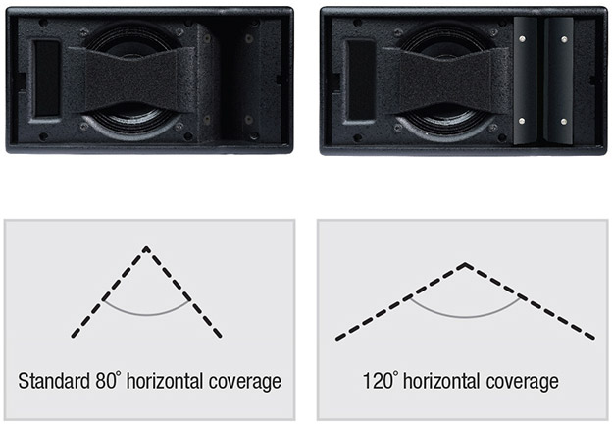
SOLUTIONS GLOBALES
Thinking. Inside the box.
Ce qui distingue NEXO de ses concurrents, c'est son approche innovante et intégrée de la recherche et du développement de haut-parleurs. La mission d'innovation de la société en matière de R&D est reconnue sous la forme de nombreux brevets, dont certains sont inclus ici.
LE GUIDE D'ONDES HYPERBOLIQUE HRW
GUIDE D'ONDES À RÉFLECTEUR
LE CDD CONFIGURABLE
DISPOSITIF DE DIRECTIVITÉ
&
LA PHASE PDD
DISPOSITIF DE DIRECTIVITÉ
Les enceintes conventionnelles ne peuvent pas être couplées dans la gamme des hautes fréquences si elles ne génèrent pas un front d'onde continu sur la hauteur ou la largeur de l'enceinte.
Le guide d'ondes HRW convertit le front d'onde sphérique généré par un pilote de compression haute fréquence en un front d'onde plat ou convexe au moyen d'un réflecteur acoustique.
Il permet le couplage acoustique des enceintes sans interférence jusqu'à 20 kHz, avec des séquences d'angles inter-armoires allant de 0° à 30° ou plus.
Utilisé dans les armoires de la série GEO M, GEO S1210 et S1230, STM M28 et M46.
Les brides CDD sont superposées à un pavillon ou à un guide d'ondes pour modifier ses caractéristiques de dispersion.
La même référence de caisson de haut-parleur peut donc produire une large gamme de caractéristiques de directivité, de 80° ou (couverture étroite nécessaire aux longues distances) moins à 120° ou plus (couverture plus large nécessaire aux courtes distances).
PDD : Les haut-parleurs à rayonnement direct couplés interfèrent lorsque la distance qui les sépare dépasse une demi-longueur d'onde, ce qui fixe une forte contrainte sur la fréquence de passage aux haut-parleurs haute fréquence (ceux-ci sont très susceptibles de se déformer en dessous de 1 kHz). Le dispositif de Directivité de Phase divise la surface rayonnante du driver en 2, divisant ainsi par 2 la distance acoustique entre les dispositifs couplés.
Utilisé dans les armoires de la série GEO M, GEO S1210 et S1230, STM M28.

Slide 6
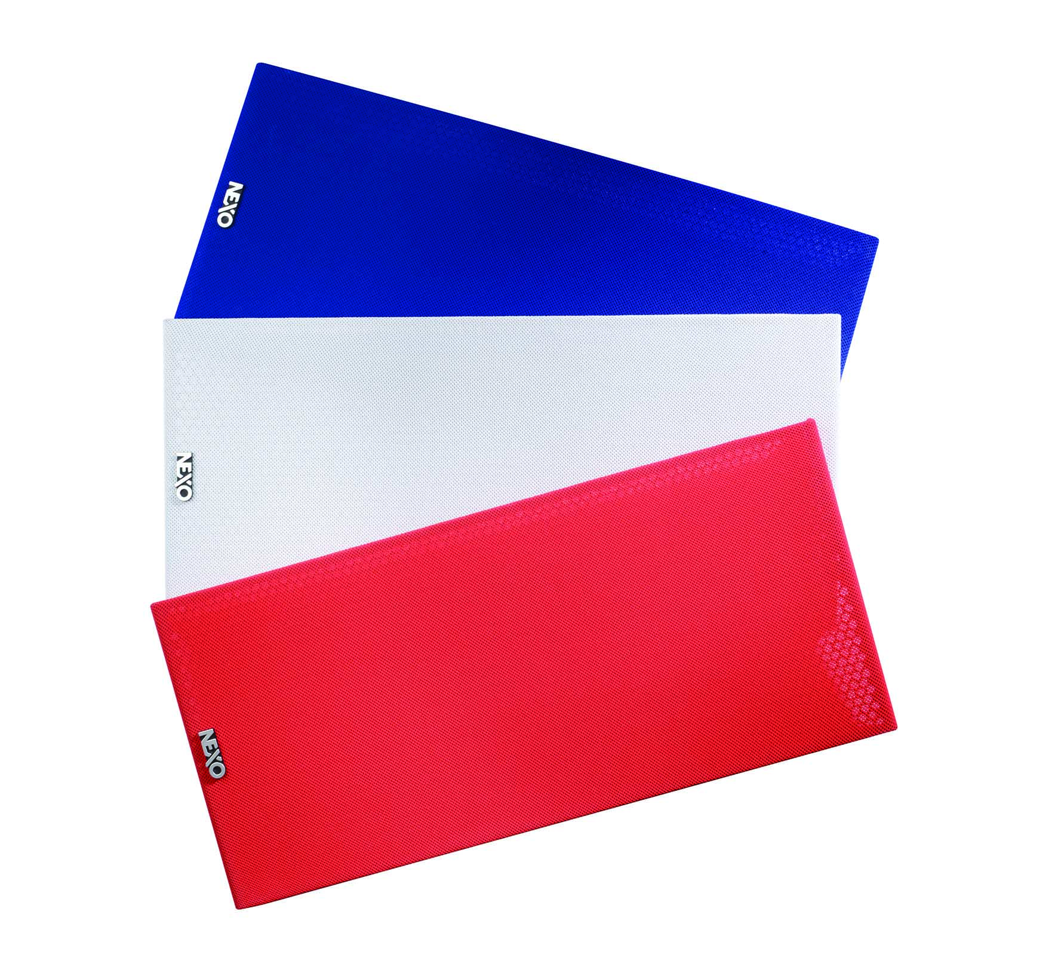
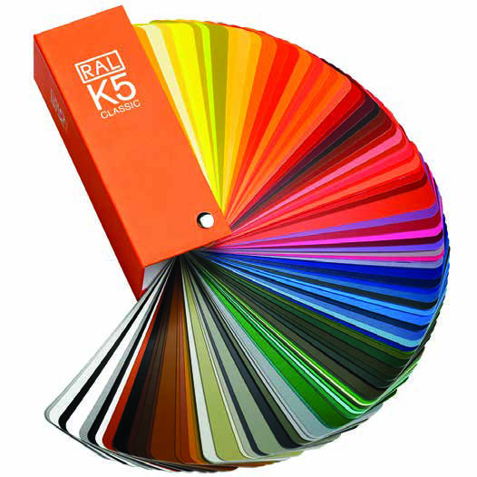
SOLUTIONS GLOBALES
Solutions sur mesure
Les armoires et les accessoires de nos versions d'installation peuvent être spécifiés en noir, en blanc ou dans n'importe quelle couleur RAL pour les projets qui exigent le plus haut degré de personnalisation.

Slide 7
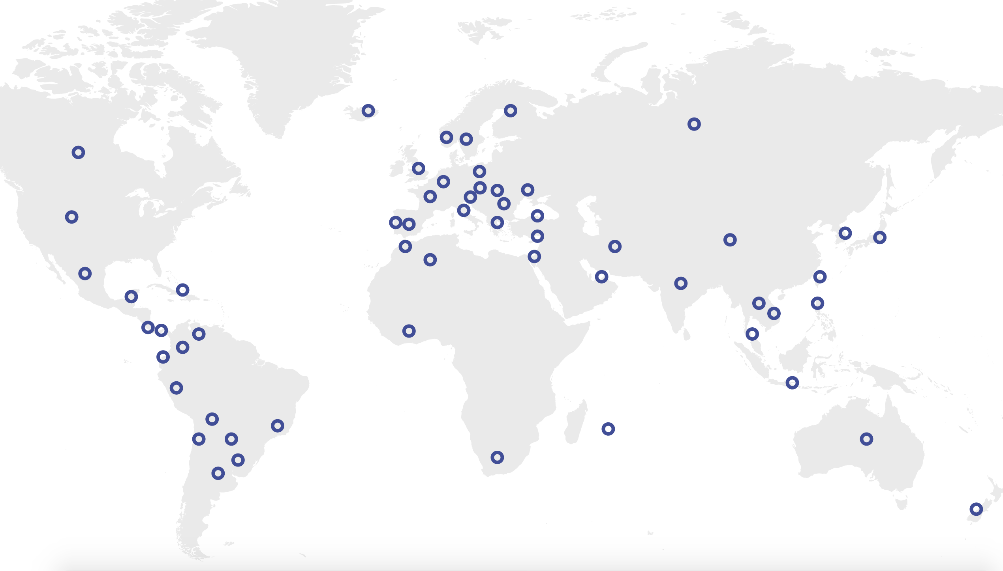
SOLUTIONS GLOBALES
Un réseau global de ventes et de support
Les systèmes NEXO sont distribués par l’intermédiaire d’un réseau de 50 distributeurs indépendants dans le monde entier, chacun ayant été choisi pour son savoir-faire et le service technique de haut niveau apporté au client.
Pour plus de détails sur les contacts de nos distributeurs, visitez le site nexo-sa.com.

Slide 8
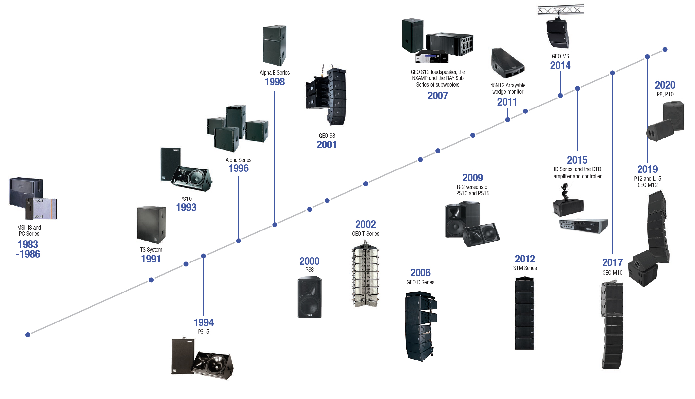
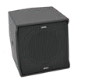
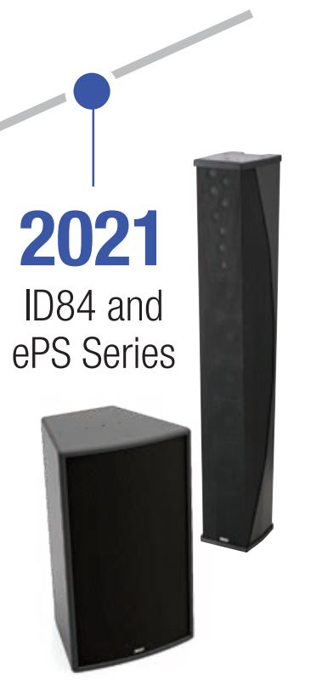
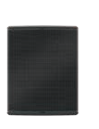
SOLUTIONS GLOBALES
Systèmes arrêtés
Chronologie
ID14
P15, L18

Slide 9
SOLUTIONS GLOBALES
Qualité & Certifications
Afin de répondre aux exigences de ses clients et d’améliorer leur satisfaction, NEXO sélectionne en permanence les meilleures options nécessaires à un standard exceptionnel de produits et de services. La haute qualité de nos produits et services est reconnue par différentes certifications et par l’application de process méthodologiques reconnus.
Déclaration de Conformité CE
Indice IP 54
ISO 9001
Certification TÜV

Slide 10
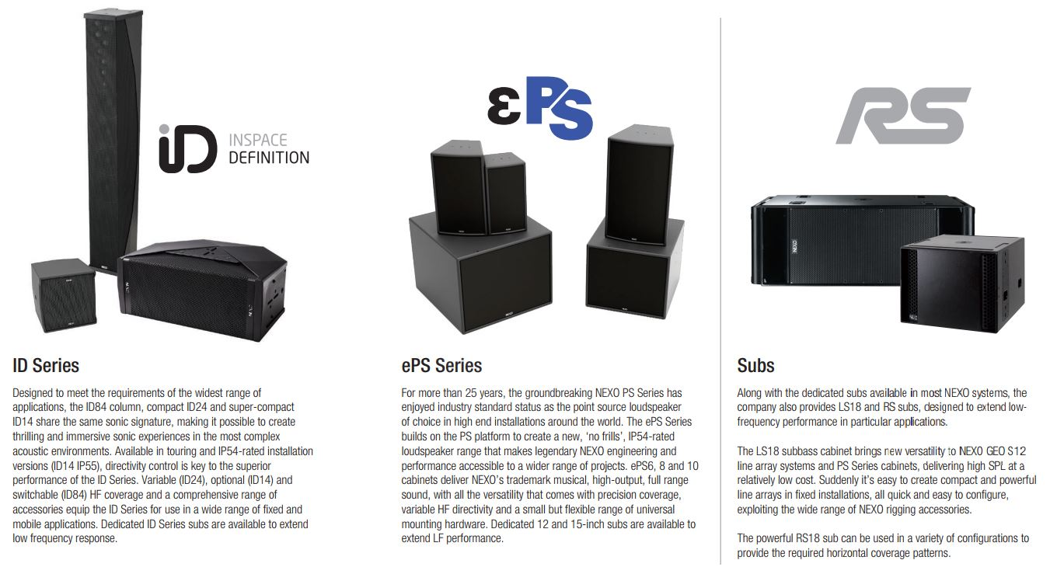
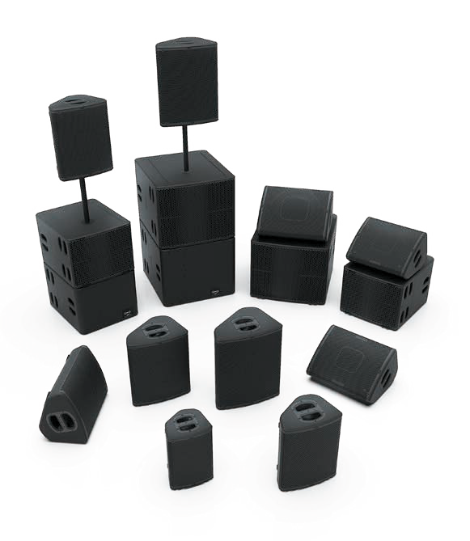
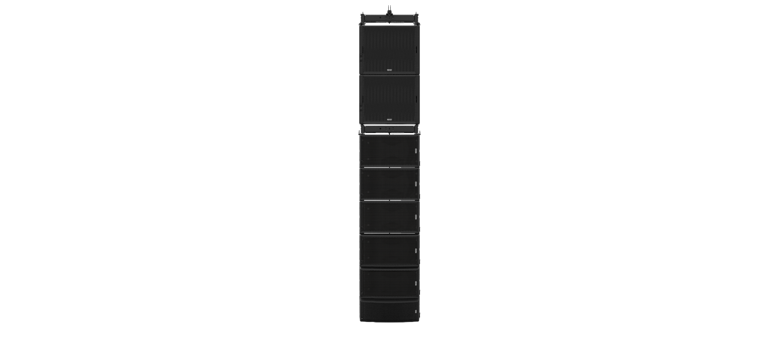
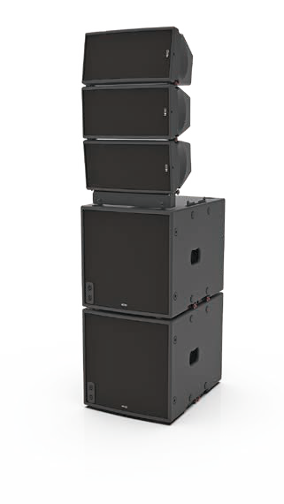
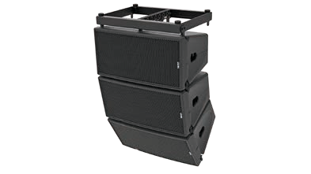
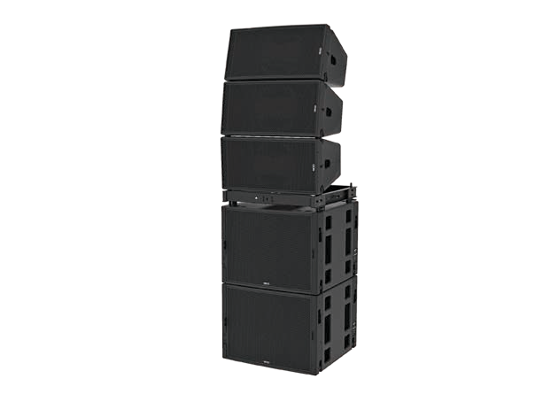
Un système parfait pour chaque lieu
SOLUTIONS GLOBALES
Des modèles ultra-compacts de la Série ID au puissant système STM, les enceintes NEXO apportent aux concepteurs système et aux installateurs une boîte à outils très riche, permettant de configurer une solution de sonorisation de hautes performances pour des applications de toute échelle.
Chaque système est compatible avec une gamme complète et souple de dispositifs de fixation et différentes solutions d’amplification et contrôle DSP en réseau ‘Plug & Play’, avec fonctions de gestion à distance. Et tous les systèmes NEXO peuvent être livrés en finition peinte personnalisée, dans n’importe quelle nuance RAL
GEO M6
GEO M10
GEO M12
Disponibles en version mobile ou pour installation fixe, discrètes et de forme incurvée, les enceintes P8, P10 et P12 se déploient à la verticale ou à l’horizontale (en retour de scène). L’angle de dispersion se modifie en quelques secondes pour une adaptation précise à l’application, et une gamme complète d’accessoires apporte une polyvalence accrue. De dimensions identiques à la P12, le L15 est un complément de sub-bass parfaitement adapté aux enceintes de la Série P+, étendant la réponse dans le grave jusqu’à 40 Hz dans de nombreuses applications.
Depuis plus de 25 ans, la série PS de NEXO, révolutionnaire, jouit d'un statut de norme industrielle en tant que haut-parleur de source ponctuelle de choix dans les installations haut de gamme du monde entier. La série ePS s'appuie sur la plateforme PS pour créer une nouvelle gamme d'enceintes sans fioritures, classées IP54, qui rend l'ingénierie et les performances légendaires de NEXO accessibles à un plus grand nombre de projets. Les enceintes ePS6, 8 et 10 offrent le son pleine gamme, musical et à haut rendement qui est la marque de fabrique de NEXO, avec toute la polyvalence que confèrent une couverture précise, une directivité HF variable et une gamme réduite mais flexible de matériel de montage universel. Des subs dédiés de 12 et 15 pouces sont disponibles pour étendre les performances des basses fréquences.
Outre les subs dédiés disponibles dans la plupart des systèmes d’enceintes NEXO, la marque propose également les modèles LS18 et RS, conçus pour améliorer les performances dans le grave dans le cadre d’applications particulières. Le caisson de graves LS18 apporte une polyvalence accrue aux systèmes line array NEXO GEO S12 et aux enceintes de la Série PS, assurant un niveau SPL élevé à un coût relativement bas. D’un seul coup, il est facile de créer des line arrays compacts et puissants en installation fixe, d’une configuration rapide et facile, exploitant la gamem étendue d’accessoires d’accroche NEXO. D’une grande puissance, les caissons de graves RS15 et RS18 s’utilisent dans des configurations très diverses afin d’assurer les profils de couverture horizontale nécessaires.
Conçus pour répondre aux exigences d'un large éventail d'applications, la colonne ID84, le modèle compact ID24 et le modèle super compact ID14 partagent la même signature sonore, ce qui permet de créer des expériences sonores palpitantes et immersives dans les environnements acoustiques les plus complexes. Disponible en version touring et en version pour installation IP54 (ID14 IP55), le contrôle de la directivité est la clé des performances superiror de la série ID. La couverture HF variable (ID24), optionnelle (ID14) et commutable (ID84) et une gamme complète d'accessoires permettent d'utiliser la série ID dans un large éventail d'applications fixes et mobiles. Des subs dédiés à la série ID sont disponibles pour étendre la réponse en basse fréquence.
Small, medium and large systems, each with a dedicated sub, share the same sonic signature and flexible, cost-efficient power and processing solution.

Slide 11
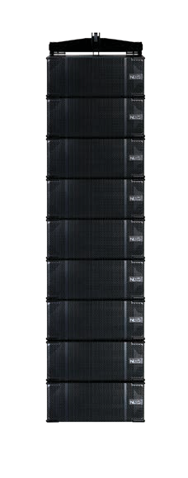
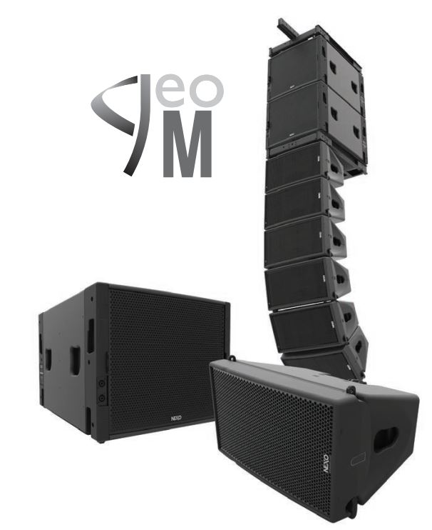
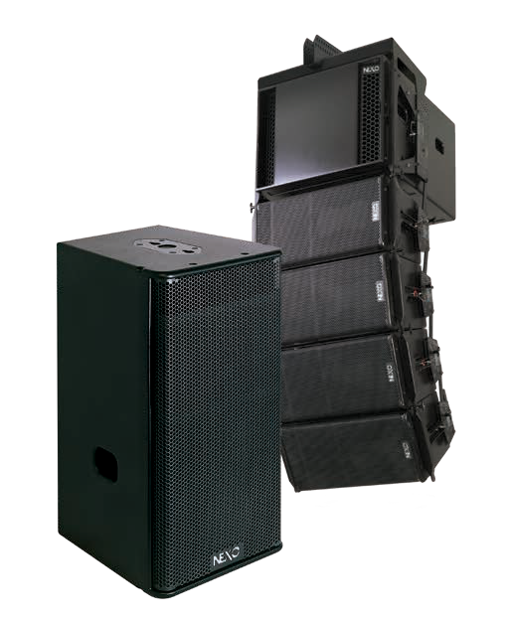
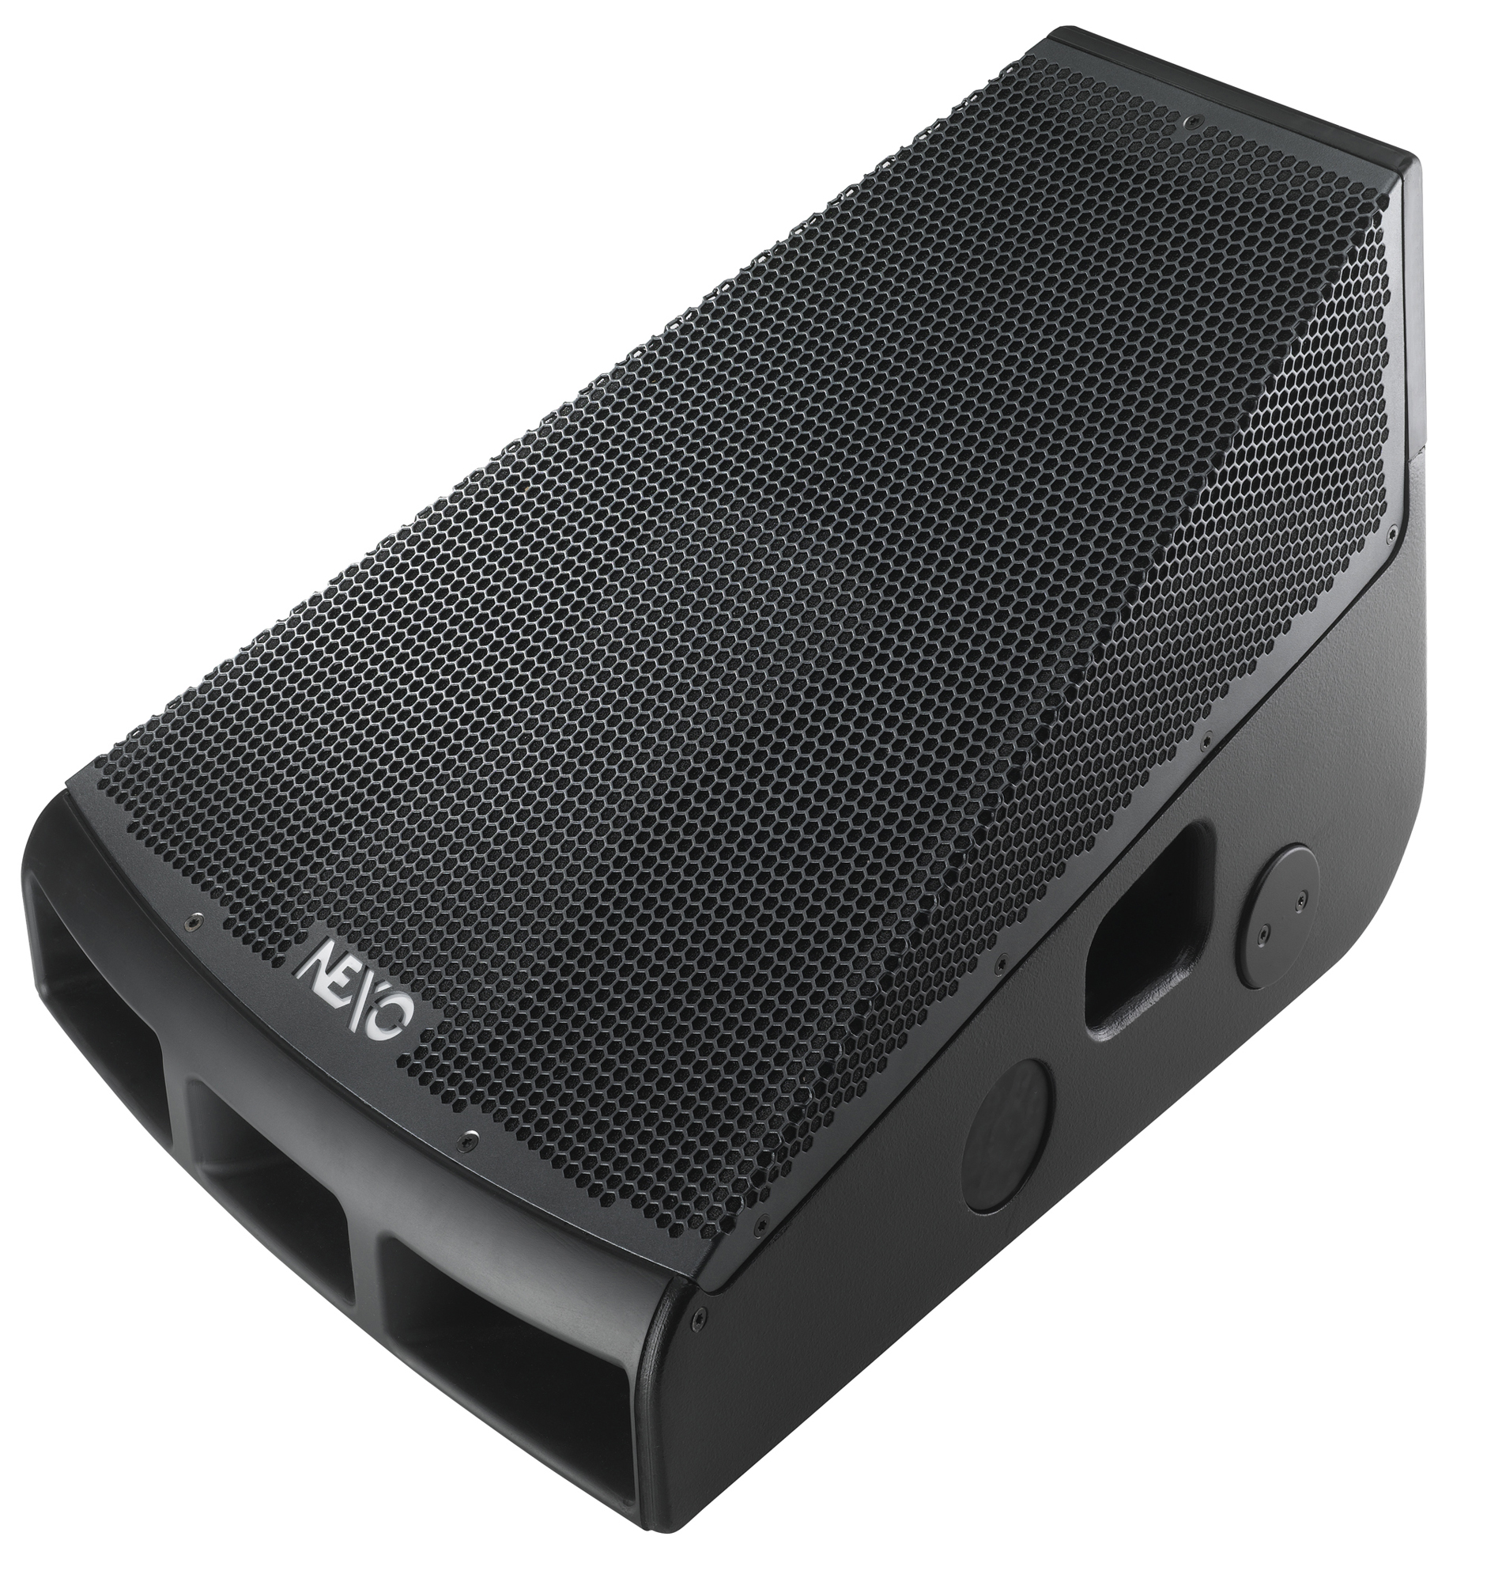
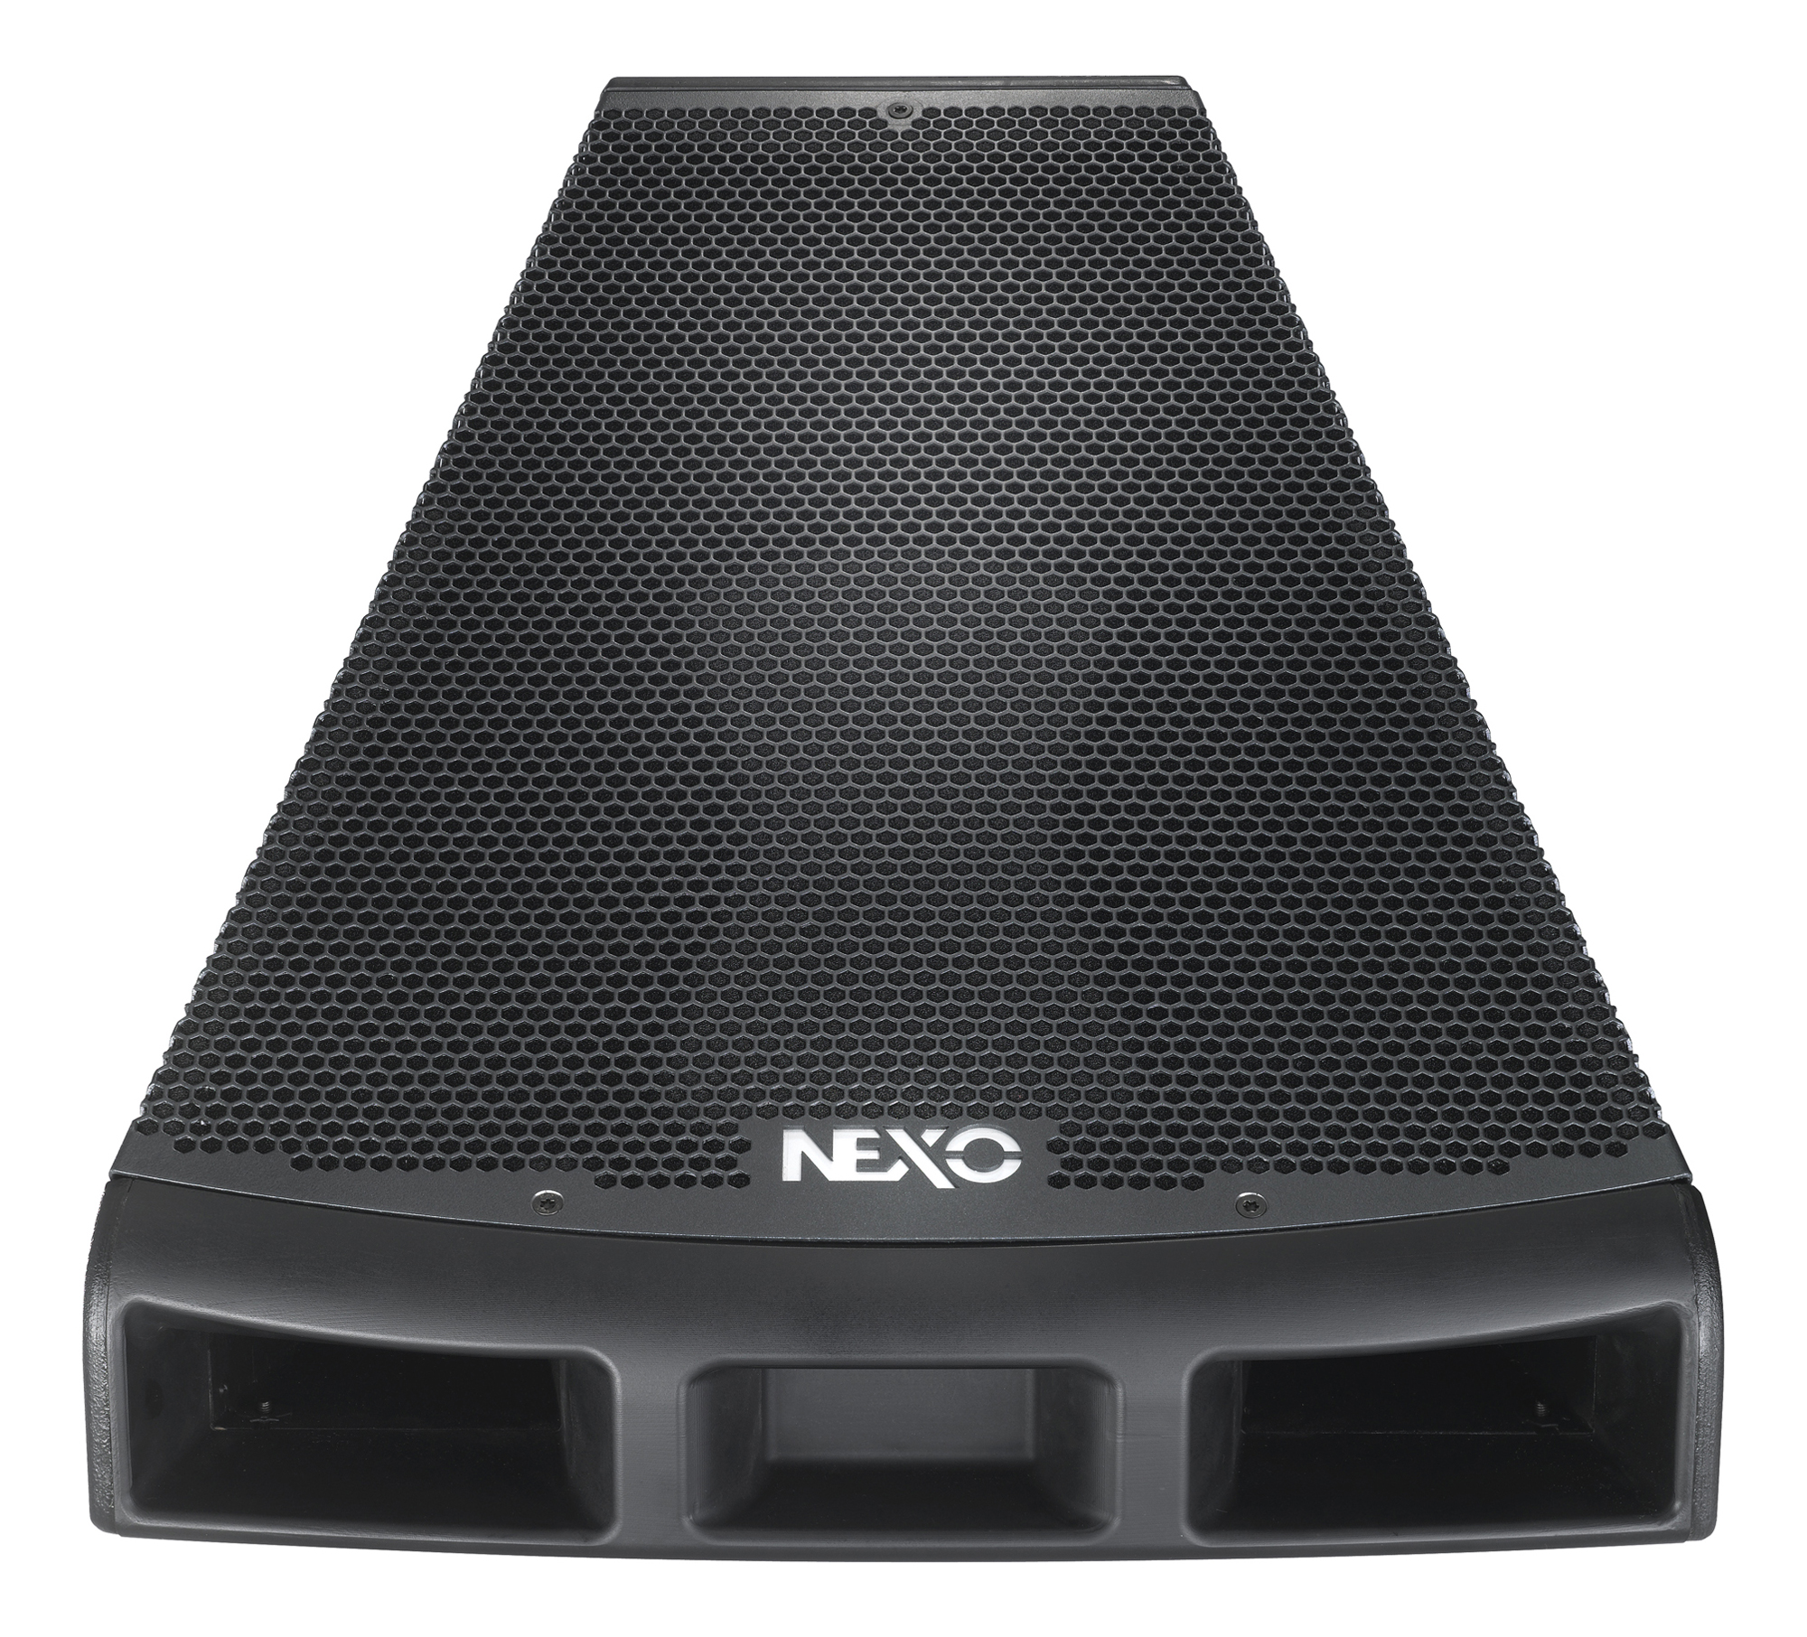
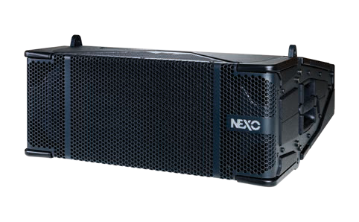
Un système parfait pour chaque lieu
SOLUTIONS GLOBALES
Le système STM est le plus puissant du catalogue NEXO. Il est basé sur le concept de Scale Through Modularity, et permet aux concepteurs de configurer des systèmes à partir de quatre modules compacts de dimensions proportionnelles : Main, Bass, Sub et Omni. Le STM représente une avancée importante dans la technologie des line arrays, et intègre un certain nombre de brevets développés par NEXO. Citons notamment un réflecteur hyperbolique 3D assurant la sommation des aigus sans interférence, une tubulure acoustique assurant une circulation d’air régulière dans l’évent du module Sub, un évent de conception nouvelle donnant une meilleure efficacité dans les modules Omni et Main, ainsi que la technologie brevetée CCD assurant une dispersion horizontale variable dans le module Omni, sans oublier d’importantes innovations au niveau du rigging (PistonRig™, REDLock™ et CompassRig™), permettant à une seule personne de gérer en toute sécurité les aspects techniques de l’accroche du système. .
La série GEO M comprend trois systèmes : GEO M6, M10 et M12 - chacun avec une dispersion horizontale variable et chacun avec un caisson de basses dédié et de taille proportionnelle. Comme les trois systèmes partagent la même signature sonore, il est facile de combiner les systèmes GEO Ms dans une même application, par exemple GEO M12 pour la PA principale et GEO M10 pour les retards. Les caissons de basses MSUB12, MSUB15 et MSUB18 étendent la réponse du système jusqu'à 45Hz, 40Hz et 32Hz respectivement et les contrôleurs TD NEXO NXAMPMK2 fournissent une solution d'alimentation et de traitement flexible et rentable. Un seul amplificateur à 4 canaux peut alimenter jusqu'à 16 caissons et des préréglages sont disponibles instantanément pour tous les caissons NEXO.
La Série GEO S12-ST étend dans le secteur des arrays horizontaux la réputation globale de NEXO dans le domaine de la conception d’arrays verticaux avancés. Les modules S1210-ST (au coffret légèrement fuyant vers l’arrière) et le S1230 (au coffret plus étroit vers l’arrière, pour autoriser une angulation plus prononcée en line array) se caractérisent par une portée exceptionnelle, ce qui en fait un choix judicieux pour des installations en stade. Une gamme complète d’accessoires permet d’accrocher des arrays d’enceintes S12-ST avec une grande précision et une souplesse inégalée, sans compromis sonore relatif à l’architecture ou à l’acoustique de la salle.
Le volume sans larsen est la caractéristique déterminante du NEXO 45N12 révolutionnaire, qui apporte tous les avantages de la technologie linéaire au monitoring de scène. Intégrant un certain nombre de technologies révolutionnaires, le 45N12 offre aux musiciens, aux entrepreneurs et aux sociétés de location une solution unique et évolutive pour tous leurs besoins en matière de monitoring.

Slide 12
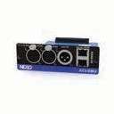
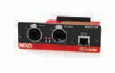
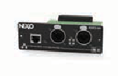
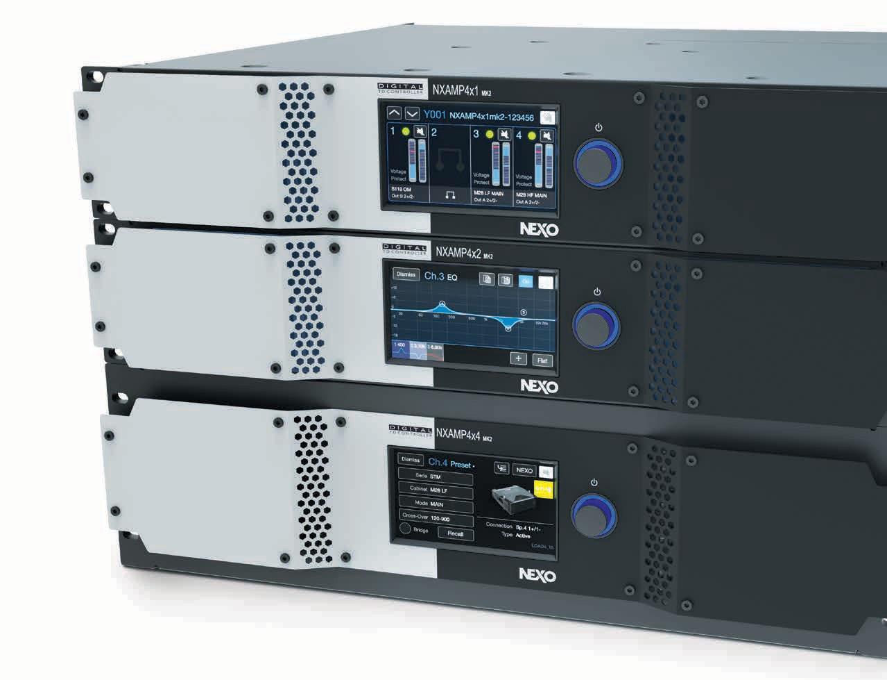
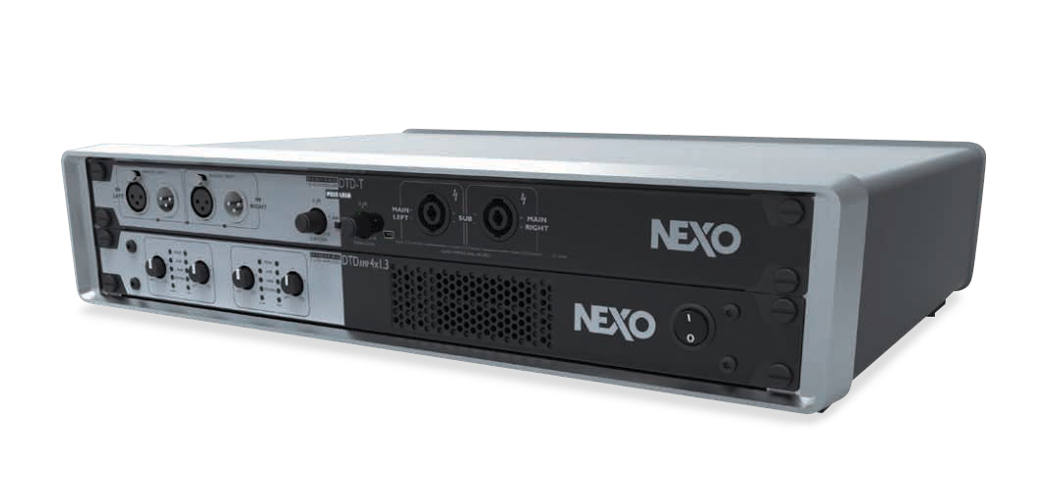
SOLUTIONS GLOBALES
Amplification & Traitement
Solutions Plug & Play pour systèmes NEXO
La gamme de contrôleurs amplifiés NEXO allie 4 canaux d’amplification de hautes performances et un contrôle DSP sophistiqué par presets, et constitue une solution compacte, élégante et facile à configurer pour alimenter des installations NEXO. Grâce à leurs presets DSP pour toutes les enceintes NEXO, les contrôleurs amplifiés NEXO facilitent la tâche des concepteurs pour créer un système parfait, composé d’une seule ou plusieurs gammes d’enceintes NEXO afin d’assurer des fonctions spécifiques : par exemple, alimenter un système principal et, simultanément, des renforts sous balcon ou des systèmes/enceintes placé(e)s dans différentes zones de la salle.
NXAMPMK2
Fruit d’une collaboration poussée entre NEXO et Yamaha, disponible en versions 4 x 1300 W, 4 x 2500 W et 4 x 4500 W, le NXAMPMK2 constitue une solution d’amplification et de contrôle parfaite, légère et ‘Plug & Play’, adaptée aux systèmes d’enceintes NEXO d’une certaine taille.
Apportant des avancées significatives en termes de qualité sonore par rapport à la précédente génération de NXAMP, le NXAMPMK2 intègre 4 amplificateurs en Classe D, utilisant la technologie de correction de facteur de puissance PFC (Power Factor Correction), d’une distorsion ultra-réduite, tous les paramètres essentiels étant accessibles via un grand écran tactile couleur en face avant. Une carte de contrôle à distance est livrée de série, des versions compatibles avec le réseau Dante, EtherSound et AES étant disponibles en option.
DTD/DTDAMP
Idéal pour alimenter des installations fixes composées d’enceintes NEXO des Séries ID et P+, l’amplificateur 4 canaux 1U de DTDAMP est disponible en deux versions : 4 x 700 W et 4 x 1300 W. Le DTDAMP se marie parfaitement au DTD Controller NEXO pour créer une solution d’amplification et de contrôle compacte, légère et intelligente, facile à configurer et à utiliser, particulièrement utile lorsque le système est utilisé par plusieurs opérateurs sans connaissance techniques particulières.
AES/EBU *
Class
D
P|F|C
*optional

Slide 13
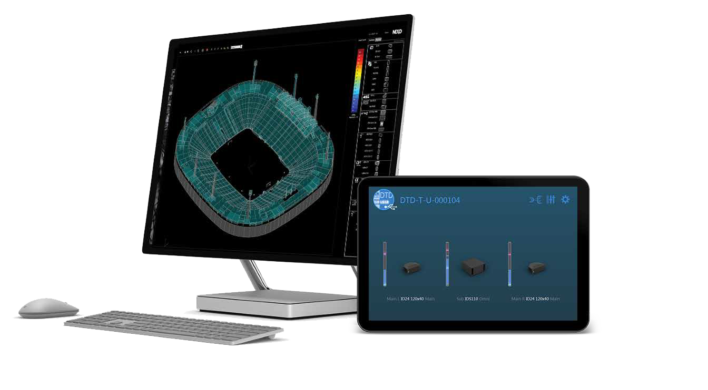
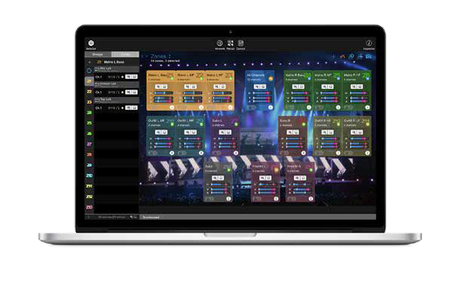
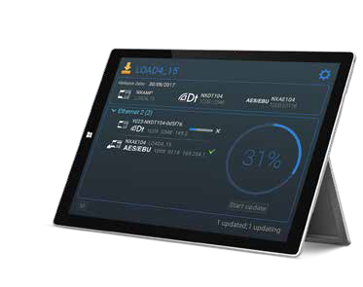
SOLUTIONS GLOBALES
NS-1
Que vous sachiez déjà ou non quel système NEXO vous allez utiliser dans votre salle, le logiciel NS-1 est le point d’entrée de votre projet. Il vous aide à configurer n’importe quel système line source ou point source du catalogue NEXO, grâce à des outils puissants et intuitifs appliqués à votre propre géométrie. Le logiciel NS-1 assure non seulement la meilleure couverture SPL, mais certifie également que les contraintes mécaniques sont maîtrisées. Enfin, il vous permet de créer et de présenter des propositions de conception système solides, comprenant la liste des enceintes utilisées, et aussi les gains et délais à appliquer dans la chaîne d’amplification et de contrôle.
Dory
Contrôleur parfaitement adapté à de petites configurations d’enceintes des Séries P+, GEO M et ID, le DTD est vraiment facile à configurer, grâce à Dory, son application de contrôle à distance via USB. Depuis une plate-forme mobile ou un ordinateur de bureau, Dory vous permet de garder votre DTD à jour (fichier LOAD le plus récent) et aussi de configurer votre système : sélection de presets, assignation des entrées, application de gain, délai, EQ et compression. De plus, Dory assure un suivi en temps réel des niveaux d’entrée, de sortie, et de la compression appliquée par l’utilisateur
A votre service, à tout moment
Une collection bien fournie d’outils logiciels puissants et gratuits, pour vous aider à chaque étape de votre workflow, de la conception au suivi final de l’événement.
NeMo
Les fonctionnalités réseau sont natives sur les NXAMPmk2 et facilitées par un port Dante™ sur le DTD. Les contrôleurs et amplificateurs TD NEXO sont tous prêts pour le réseau. NeMo est une solution complète assurant le contrôle, le suivi et l’examen de votre système. Préparez votre amplification et votre chaîne de contrôle offline, puis contrôlez/suivez votre système online depuis une plate-forme mobile ou de bureau. Vous pouvez même récupérer, à la fin d’une prestation, les statistiques des performances de vos appareils NEXO
NeFu
Les Powered TD Controllers NEXO devraient toujours tourner avec les données les plus récentes (fichier LOAD, intégrant le firmware et les presets assurant les meilleures performances avec les enceintes NEXO). Grâce à NeFu, mettre à jour vos NXAMPmk2 est facile : une fois connectés en réseau, la mise à jour des appareils NEXO s’effectue en parallèle, en très peu de temps. .

Slide 14
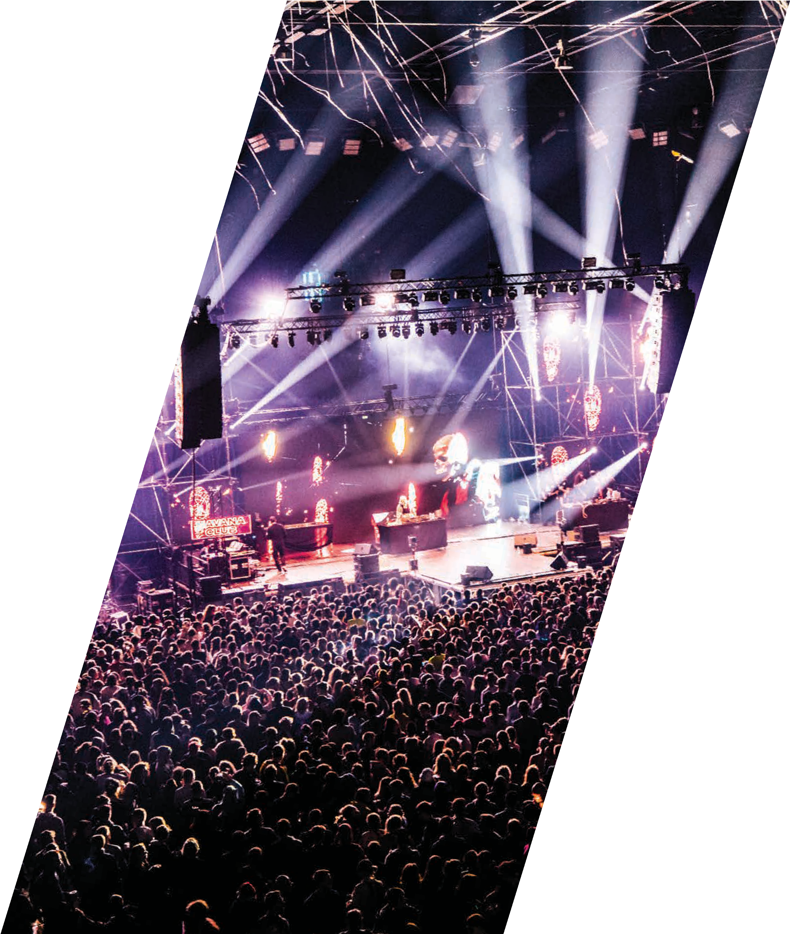
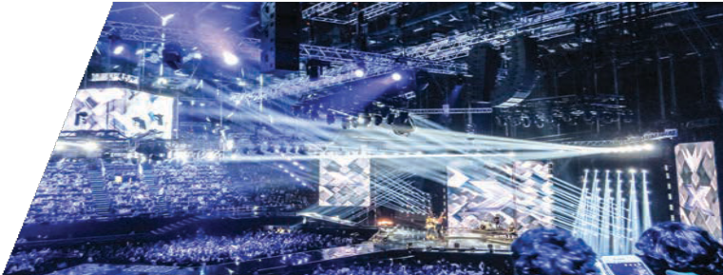
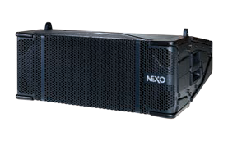
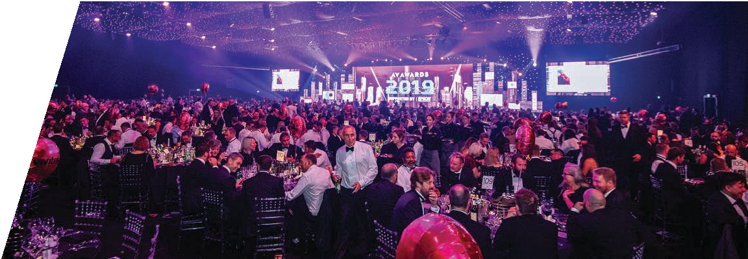
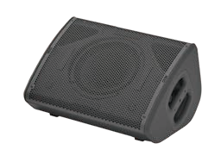
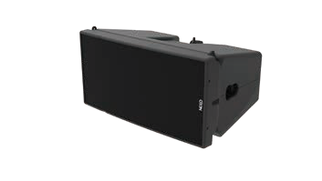
Evènements Live
Global Solutions
SOLUTIONS GLOBALES
Finale de l’émission X Factor, Italie
Des systèmes STM et GEO M10 ont été déployés pour la tournée nationale italienne de l’émission X Factor en 2018.
Show time!
Depuis plus de 40 ans, les secteurs du Live et du Touring se tournent vers NEXO pour obtenir ce qui se fait de mieux dans les technologies de sonorisation. Aujourd’hui, les systèmes, enceintes, solutions d’amplification plug & play et outils de configuration du logiciel NS-1 NEXO assurent d’excellentes performances aux artistes et à leur public, et procurent de nombreux avantages concurrentiels aux loueurs et prestataires son.
Systèmes Recommandés
Composée des modules Main, Bass, Sub et Omni de largeur identique, basée sur une philosophie vraiment modulaire, la Série STM s’utilise avec des solutions d’amplification en réseau ‘Plug and Play’ facilitant la configuration et l’installation d’un système de sonorisation parfait, quelle que soit l’envergure de l’événement
Croke Park, Dublin
Dans les mains de Sound Design Ireland, le line array modulaire STM a remporté un énorme succès lors de la Rencontre Mondiale des Familles 2018 à Dublin, qui a rassemblé plus de 82000 personnes, en présence du Pape François.
La polyvalence de la Série P+ est réellement appréciable lors des événements live, où ces enceintes se configurent rapidement et facilement afin de créer des retours de scène et des drum fills de grande puissace.
Les trois systèmes line array de la Série GEO M, avec leur sub dédié pour chacun, constituent des solutions parfaitement adaptables aux événements de petite à moyenne envergure. Compacts et puissants, les systèmes GEO M partagent une même signature sonore et des possibilités d’accroche facile
AV Awards, Royaume-Uni
Lors de la cérémonie des AV Awards en 2019, un événement accueillant près de 2000 professionnels de l’audiovisuel, NEXO a assuré la sonorisation avec des systèmes GEO M12. .
26
©Axel Thijssen, Agoratech, FCKNYE Festival
27

Slide 15
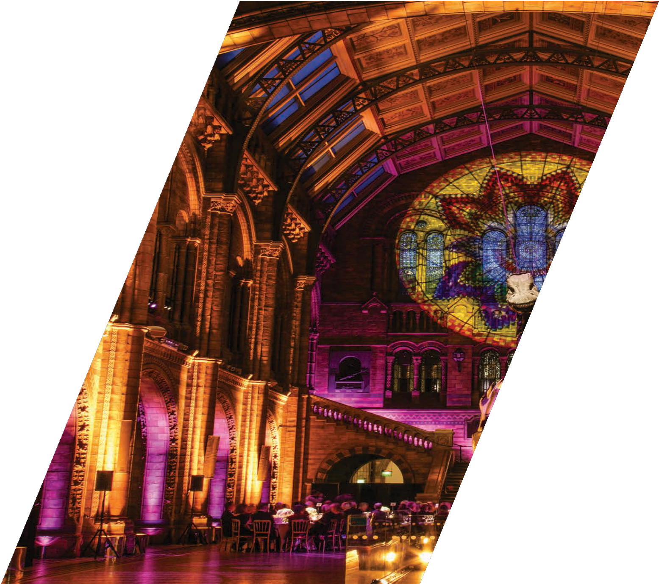
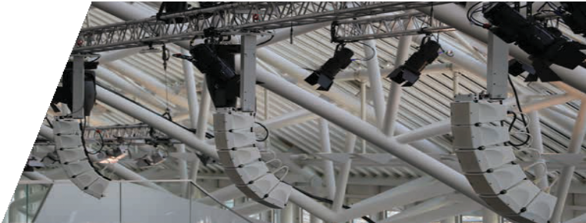
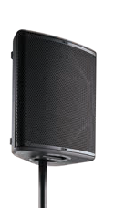
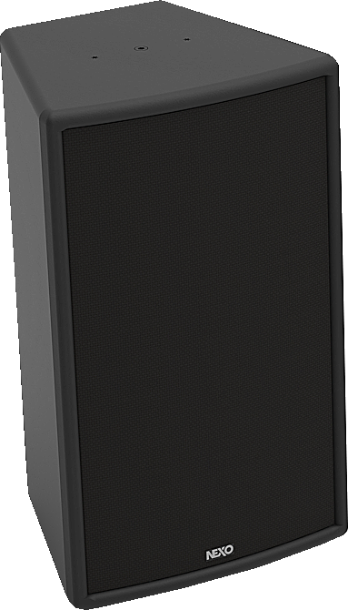
Entreprises & Espaces publics
Global Solutions
SOLUTIONS GLOBALES
Format réduit, puissance inégalée Des lancements de produits et événements d’entreprise aux installations fixes dans de grands bâtiments publics, les systèmes de sonorisation NEXO offrent aux consultants, architectes et installateurs un parfait équilibre entre puissance, performances, bande passante, discrétion visuelle, souplesse et facilité de montage pour des applications fixes et mobiles, une directivité précise assurant une couverture régulière et des solutions en réseau ‘Plug & Play’ d’amplification et de contrôle
Siège Social d’Audi, Allemagne
Les arrays de GEO M6 dans la grande salle du centre de presse du siège social d’Audi à Ingolstadt
Systèmes Recommandés
Les enceintes les plus compactes de NEXO proposent aux installateurs un coffret full range s’installant à l’horizontale ou à la verticale avec un impact visuel minimal, pour une projection sonore précise en espace difficile.
Hôpital Royal de Chelsea, Royaume-Uni
Compacité et discrétion visuelle sont les critères clés du système de sonorisation conçu pour des événements prestigieux se déroulant dans ce bâtiment emblématique.
Avec un choix entre trois dimensions d’enceintes principales, une gamme complète d’accessoires de fixation et la possibilité de changer facilement et rapidement la dispersion dans les aigus, la Série P+ est aussi souple que puissante et compacte.
Basée sur les légendaires enceintes de source ponctuelle NEXO PS Series, la série ePS, composée de trois enceintes principales et de deux subs, est une gamme d'enceintes polyvalentes, sans fioritures, conformes à la norme IP54, qui rend l'ingénierie et les performances légendaires de NEXO accessibles dans les applications critiques.
Les trois systèmes line array de la Série GEO M, avec leur sub dédié pour chacun, constituent des solutions parfaitement adaptables aux événements de petite à moyenne envergure. Compacts et puissants, les systèmes GEO M partagent une même signature sonore et des possibilités d’accroche facile.
Atelier des Lumières, Paris, France
Les enceintes NEXO de la Série ID, super-compactes et de hautes performances, jouent un rôle essentiel dans une nouvelle exposition numérique à Paris, offrant une spectaculaire expérience audio/vidéo immersive au cœur des toiles de Vincent Van Gogh
28
29

Slide 16
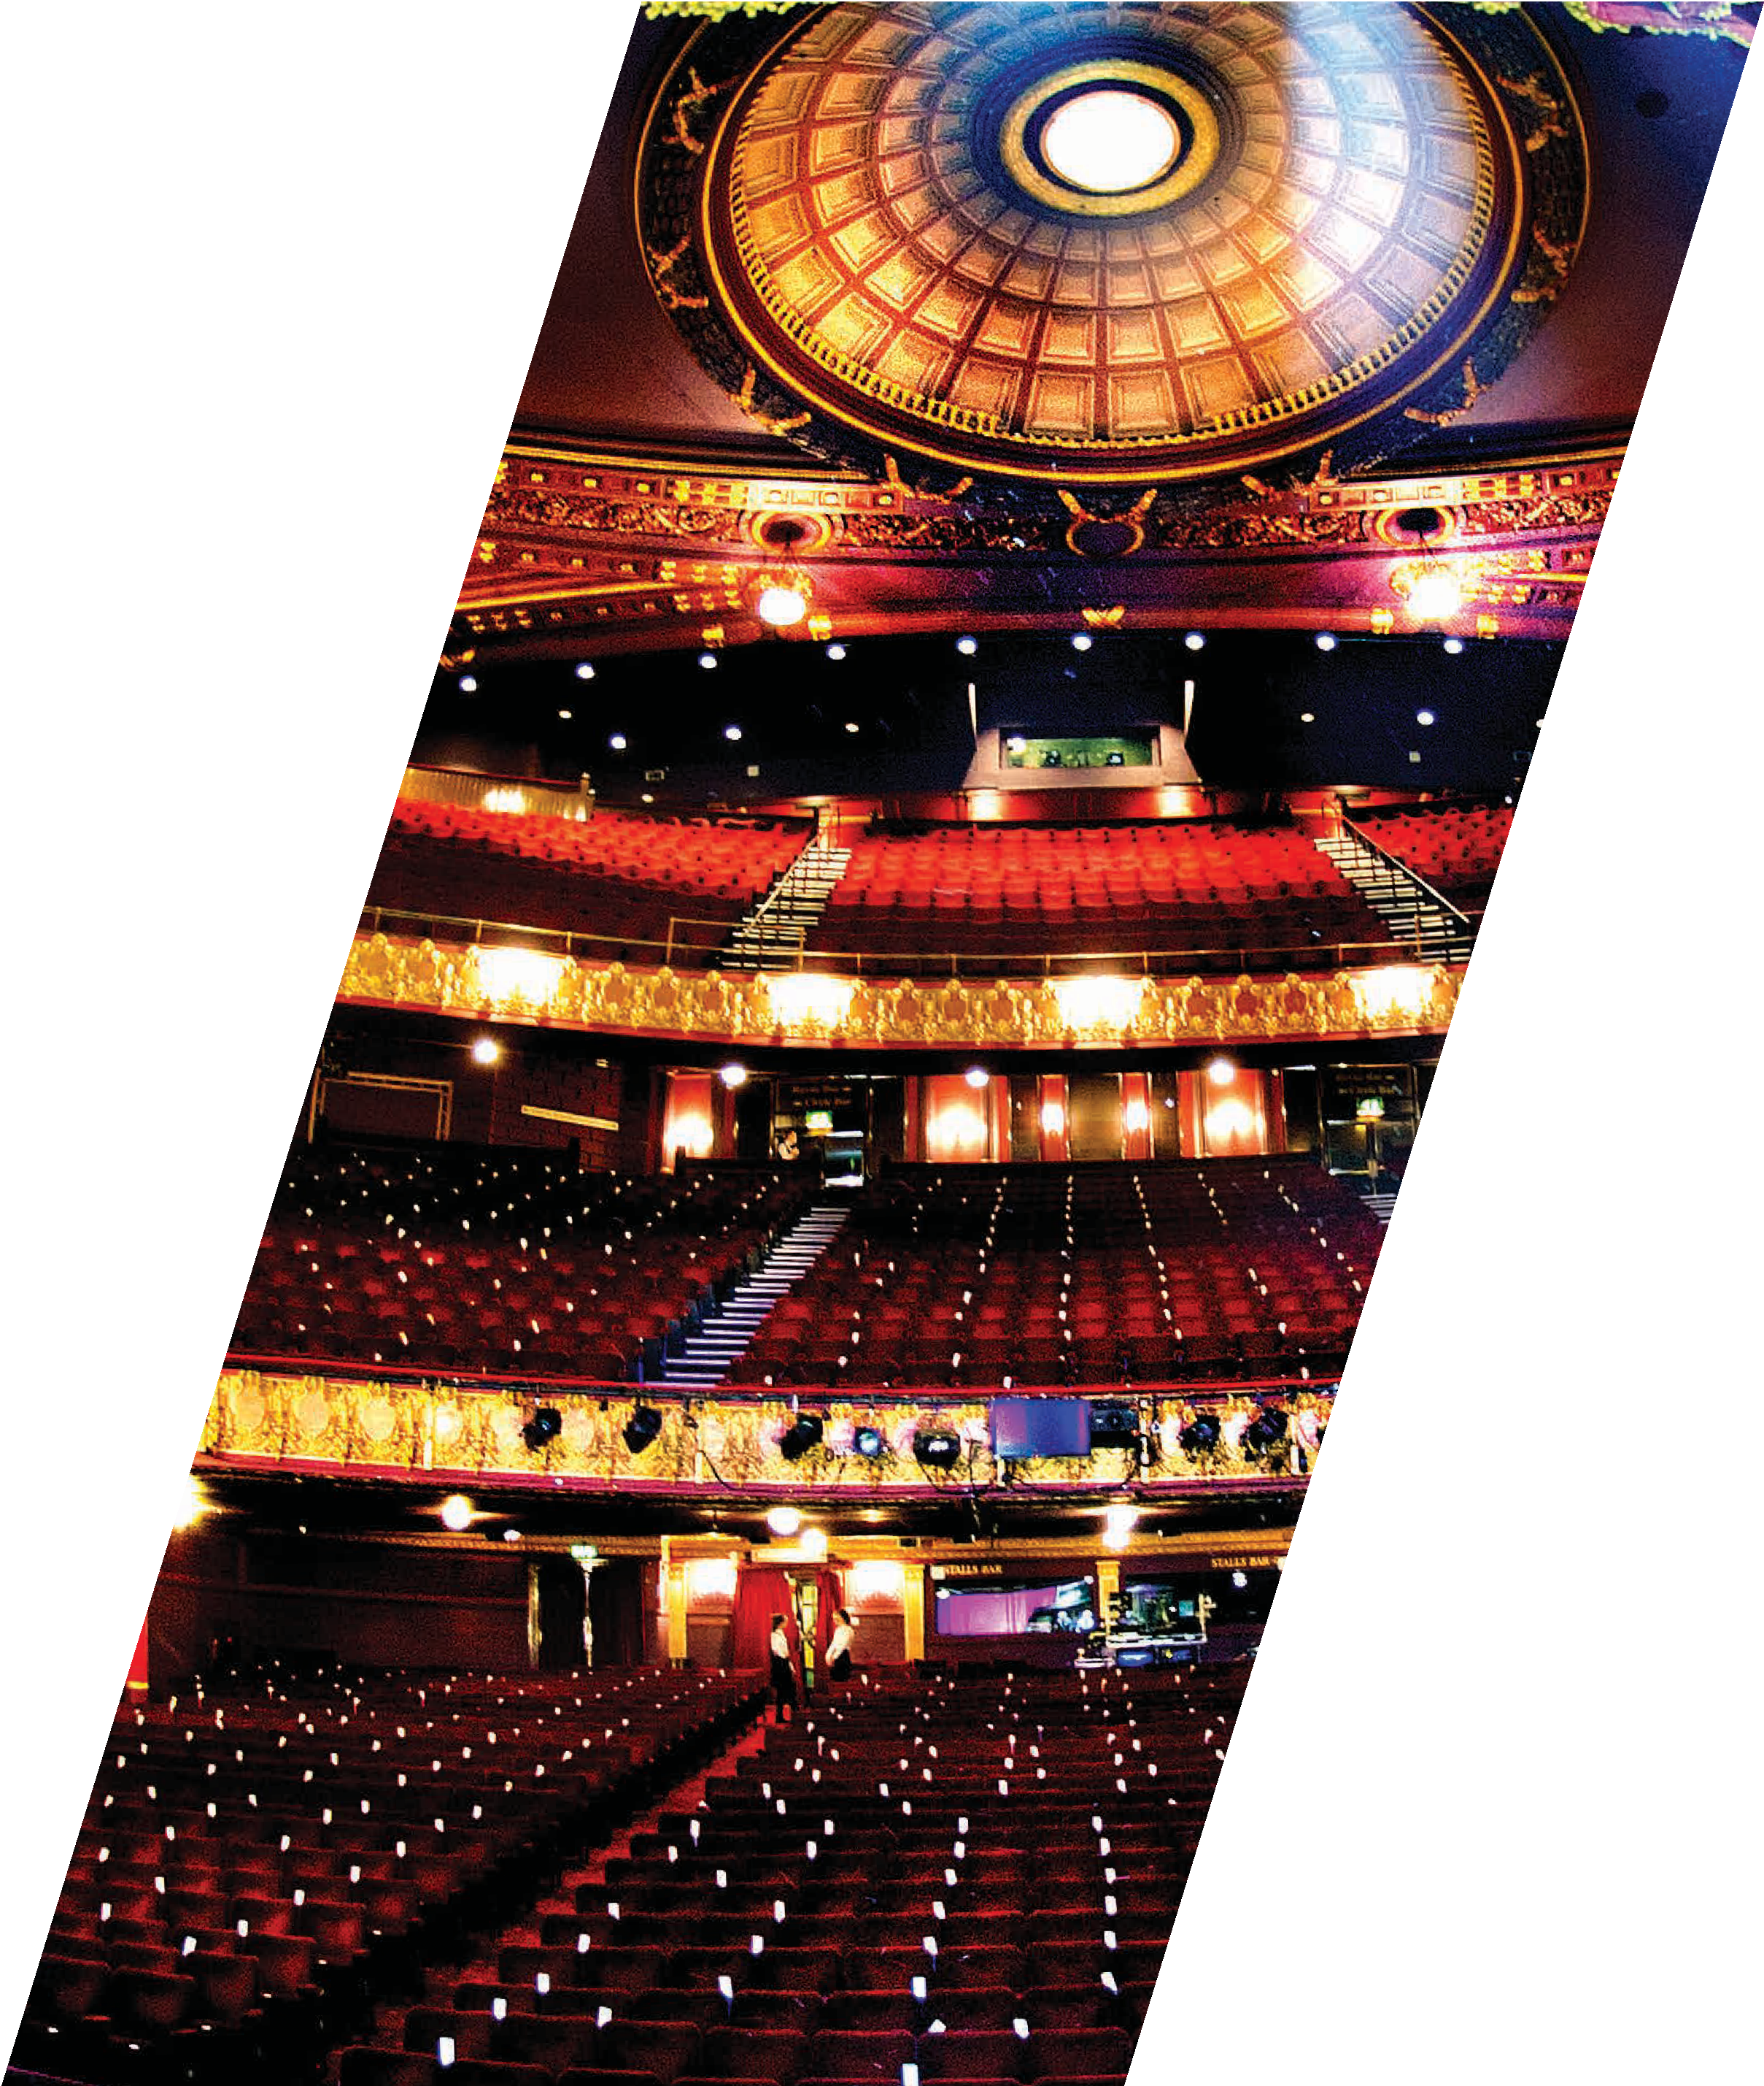
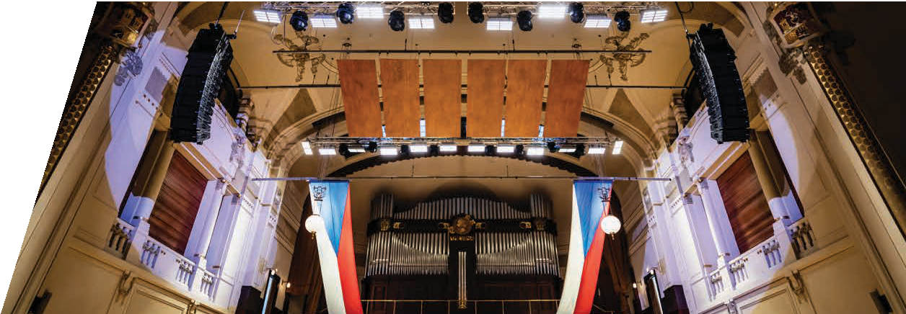
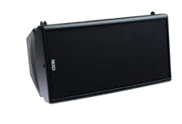
Théâtres
Global Solutions
SOLUTIONS GLOBALES
Avoir le beau rôle
Il existe des salles de théâtre de toutes formes et de toutes dimensions, ce qui peut poser des problèmes pour obtenir une couverture sonore régulière et constante dans tout le public sans gêner la visibilité depuis n’importe quelle place. Heureusement, les systèmes NEXO proposent aux installateurs un choix étendu d’enceintes pour constituer des line arrays principaux de dimensions appropriées, mais aussi des renforts de nez de scène et sous balcon, ou pour envoyer du son directement dans des zones difficiles d’atteinte de la salle. Et comme les solutions combinées d’amplification/contrôle NEXO intègrent des presets alignés en phase pour chaque enceinte NEXO, il est facile de combiner des enceintes de gammes différentes afin de constituer un système parfaitement équilibré.
Stadsgehoorzaal, Pays-Bas
Des arrays G/D de GEO M6 vert olive s’allient à un cluster central de M6 et des ID24 dans les coulisses et deux loges afin d’assurer une couverture sonore régulière du public dans ce théâtre néerlandais
Systèmes Recommandés
L’enceinte ultra-compacte ID24 est parfaite pour envoyer le son dans des zones difficiles à atteindre, sous les balcons par exemple. Et comme elle est très petite, elle ne gêne en rien la visibilité. Elle convient aussi parfaitement en nez de scène, et une gamme étendue de fixations permet de l’installer rapidement et facilement selon des configurations très diverses.
Victoria Theatre, Royaume-Uni
Un système line array compact de GEO M6 est installé dans la salle principale du Victoria Theatre d’Halifax, pour une restitution sonore de haute qualité quelle que soit la programmation, spectacles en direct ou événements divers.
Puissante, polyvalente et compacte, la dispersion variable dans les aigus permet de configurer facilement des systèmes d’enceintes de la Série P+ assurant une couverture régulière du public dans des espaces difficiles
Les trois systèmes line array de la Série GEO M, avec leur sub dédié pour chacun, constituent des solutions parfaitement adaptables aux événements de petite à moyenne envergure. Compacts et puissants, les systèmes GEO M partagent une même signature sonore et des possibilités d’accroche facile.
Composée des modules Main, Bass, Sub et Omni de largeur identique, d’une philosophie vraiment modulaire, la Série STM s’utilise avec des solutions d’amplification en réseau ‘Plug and Play’ facilitant la configuration et l’installation d’un système de sonorisation parfait, quelle que soit l’envergure de l’événement
Maison Municipale, Prague, République Tchèque
La Maison municipale de Prague est d’une suprême élégance ; on la considère comme le plus bel exemple d’architecture Art Nouveau en République Tchèque. Elle vient d’installer un système de sonorisation fixe composé d’un line array NEXO de la Série STM dans sa célèbre Salle Smetana, d’une jauge de 2000 spectateurs
30
31

Slide 17
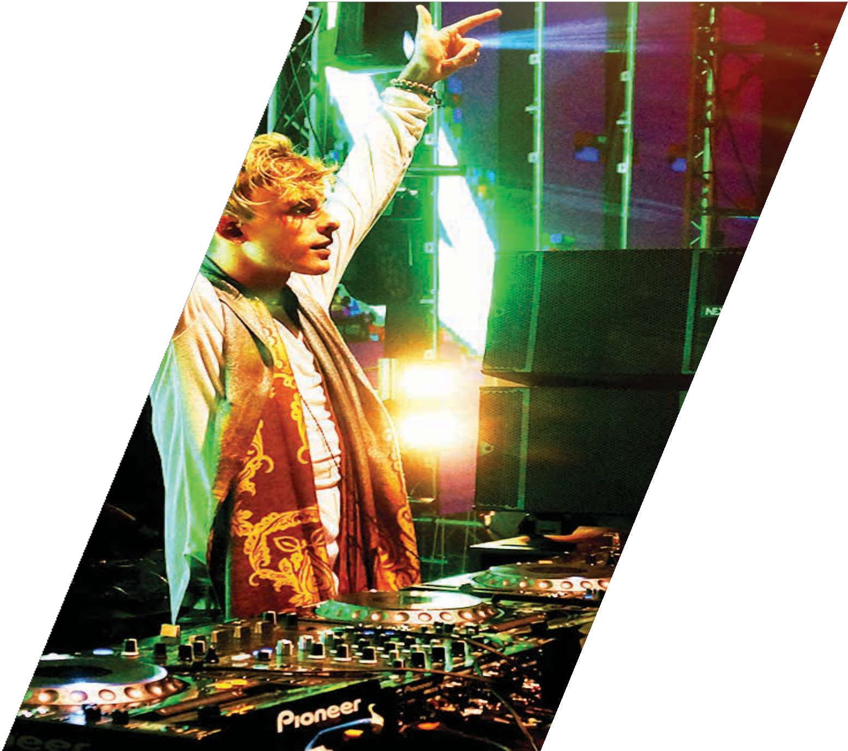
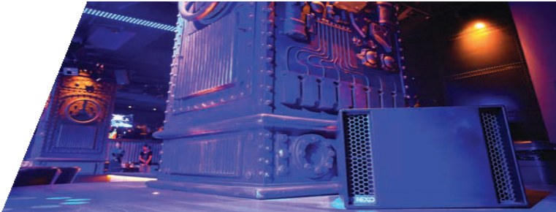
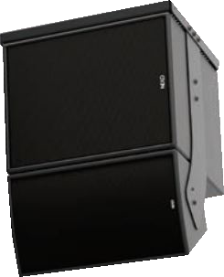
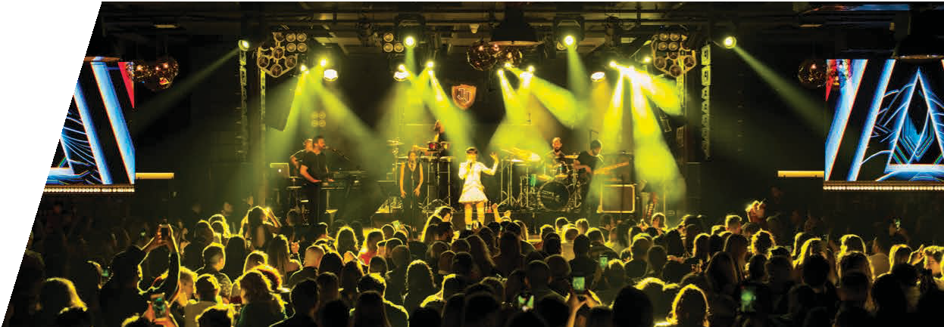
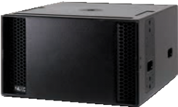
Clubs
Global Solutions
SOLUTIONS GLOBALES
Vibrez au rythme du son Rien de surprenant à découvrir des systèmes NEXO pour faire vivre les dancefloors du monde entier. Grâce à des enceintes compactes, d’une bande passante étendue et de puissance admissible élevée, les night clubs bénéficient d’un son de haute qualité, quelle que soit leur taille, et les caractéristiques de directivité maîtrisée des produits NEXO aident à respecter les réglementations d’émergence sonore en vigueur.
V Livehouse, Chine
Des caissons LS18 complètent un système principal STM et des enceintes Série PS en front fill et retours de scène dans ce club de Shanghaï .
Systèmes Recommandés
Compactes, puissantes, d’une polyvalence unique – grâce à un système ingénieur permettant de faire varier la dispersion dans les aigues, la Série P+ est idéale pour configurer des systèmes de clubs assurant un son de haute qualité dans toute la salle.
Crobar, Argentine
John Digweed a utilisé des stacks de STM de triple largeur posés au sol pour créer un son impressionnant au Crobar, à Buenos Aires
Les haut-parleurs de source ponctuelle de la série PS originale de NEXO ont connu un énorme succès dans les clubs. La série ePS, composée de trois enceintes principales et de deux subwoofers, s'appuie sur ce succès avec une approche " sans fioritures " qui rend l'ingénierie et les performances légendaires de NEXO accessibles à un plus grand nombre de salles.
.
Choix privilégié de nombreux DJ de haut niveau, ce système vraiment modulaire peut se configurer en stacks posés au sol ou se suspendre en arrays afin de créer un système de haute puissance de qualité ultime.
Compacts et puissants, les subs NEXO combinent contrôle de directivité et polyvalence. Les solutions d’amplification/ traitement NEXO proposent des presets linéaires en phase pour tous les subs NEXO, et des systèmes de rigging de grande souplesse facilitent le déploiement en stacks ou en accroche.
Subs NEXO
Jolly Joker Vadistanbul, Turquie
L’un des plus grands night clubs d’Istanbul, appartenant au groupe d’établissements Jolly Joker, le Vadistanbul crée un impact majeur dans le monde des spectacles de la ville, grâce un système line array modulaire NEXO STM de haut niveau
32
33

Slide 18
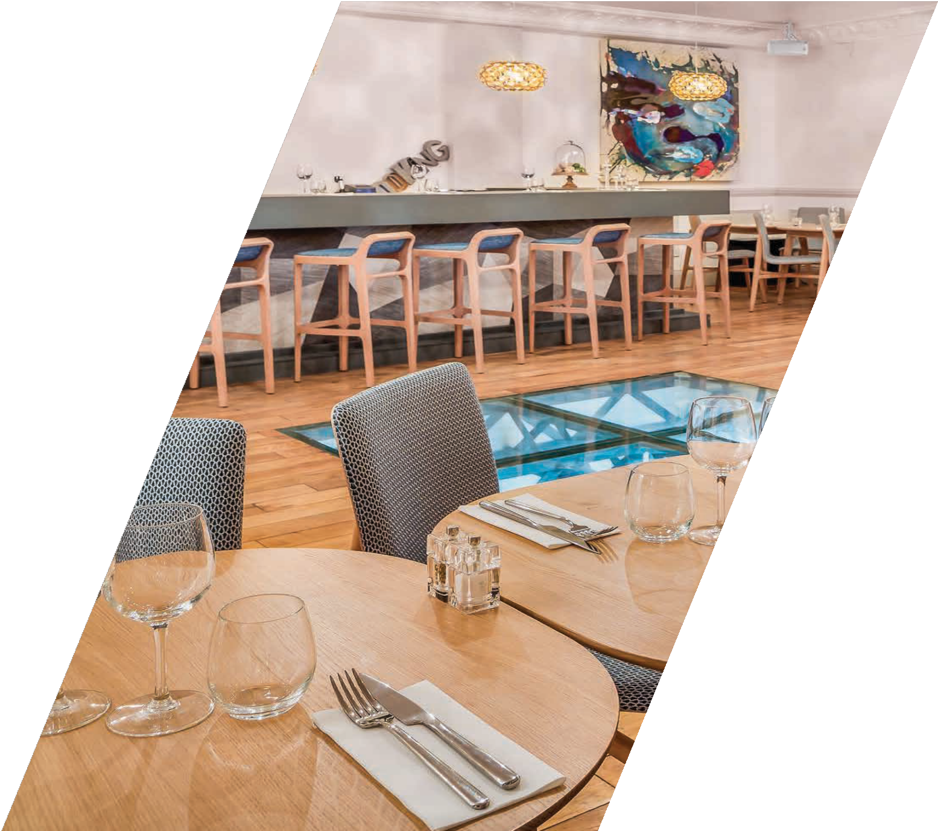
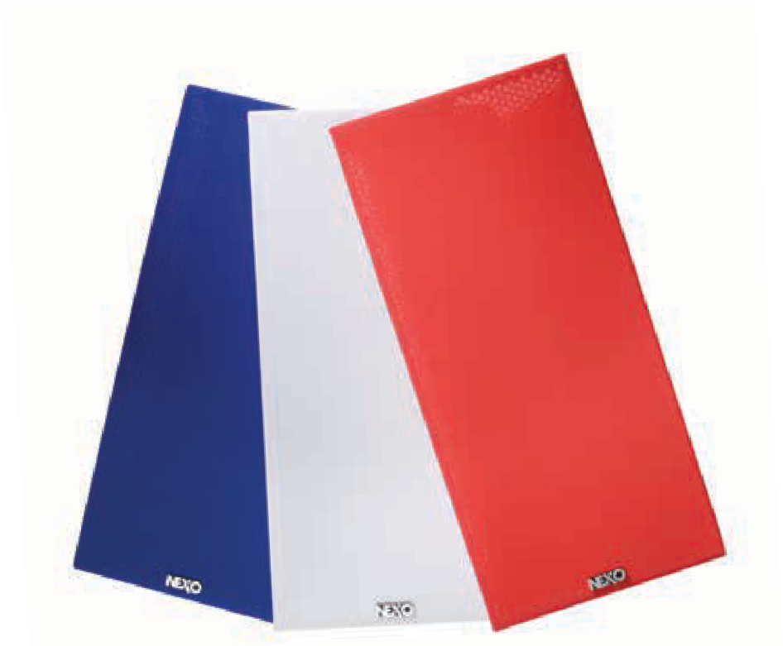
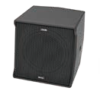
Bars & Restaurants
Global Solutions
SOLUTIONS GLOBALES
Emettre des ondes positives
Les technologies brevetées NEXO assurent une meilleure compacité que les autres enceintes de même catégorie – ce qui est parfait pour les bars et les restaurants, où la discrétion visuelle constitue un aspect important. De plus, de nombreuses enceintes NEXO sont disponibles en nuances RAL personnalisées, pour mieux se fondre dans le décor intérieur. La clarté à volume sonore modéré est aussi une caractéristique NEXO, tout comme l’aisance à niveau élevé, lorsque le dîner est terminé et que le DJ arrive. Grâce à une gamme très étendue, les installateurs peuvent créer facilement des systèmes assurant une couverture sonore parfaitement homogène sur toute la salle, sans points morts qui peuvent casser l’ambiance.
Couleurs RAL personnalisées
Les coffrets légers en composite de polyuréthane, les grilles en tissu et les accessoires peuvent être spécifiés dans n’importe quelle couleur RAL .
Systèmes Recommandés
Chic, élégante et compacte, l’enceinte NEXO ID24 est disponible dans une gamme de couleurs personnalisées et bénéficie d’une gamme complète de supports, horizontaux ou verticaux. Les subs dédiés, 1 x 10” et 2 x 10”, sont tout aussi discrets.
Monsieur Bleu, Paris
Des enceintes NEXO, une vue spectaculaire : un dîner en terrasse parfait dans ce restaurant parisien.
Avec leurs formes courbes élégantes, leur couverture variable dans les aigus et leur gamme complète de supports, les enceintes de la Série P+ permettent de constituer un système aussi esthétique que performant.
Une gamme de trois enceintes principales et de deux subwoofers, combinée à une gamme restreinte mais flexible de matériel de montage, constitue une solution " sans fioritures " pour un son de haute qualité dans les bars et les restaurants..
Compactes, rigging intégré, supports élégants, couleurs RAL personnalisées : les enceintes GEO M6 apportent la technologie ,avancée de line array NEXO en un système certifié TÜV ne mesurant que 373 mm de largeur
Typhoon Shelter, Mumbai, Inde
Le concept de ce restaurant est de plonger les convives dans une ambiance sonore immersive grâce à des enceintes GEO M6, donannt l’impression de se trouver au milieu d’un typhon en approche. .
34
35

Slide 19
Lieu de Culte
Global Solutions
SOLUTIONS GLOBALES
Au service du message
Grâce à un équilibre optimisé entre hautes performances et discrétion visuelle, les systèmes NEXO constituent un choix idéal pour les lieux de culte. Il est facile de mélanger des enceintes de modèles différents, toutes alimentées par les solutions d’amplification et contrôle DSP combinées NEXO, ce qui permet de configurer des systèmes assurant une couverture uniforme pour toute la congrégation, même dans des environnements d’une acoustique difficile. Dimensions compactes et couleurs personnalisées assurent une intégration visuelle discrète des enceintes.
Eglise Baptiste de Willebadessen, Allemagne
Plusieurs line arrays GEO M6 s’intègrent à l’intérieur calme et élégant de cette église de 1500 places, assurant une couverture régulière et sans agressivité de toute la congrégation .
Systèmes Recommandés
Chic, élégante et compacte, l’enceinte NEXO ID24 est disponible dans une gamme de couleurs personnalisées et bénéficie d’une gamme complète de supports, horizontaux ou verticaux. Les subs dédiés, 1 x 10” et 2 x 10”, sont tout aussi discrets.
Bethany Community Church (BCC), USA
La centenaire Bethany Community Church (BCC) de Green Lake, près de Seattle, a investi dans un nouveau line array modulaire STM, couplé à une console de mixage numérique Yamaha CL5 – un système conçu et installé par Morgan Sound à Lynnwood, WA .
Avec leurs formes courbes élégantes, leur couverture variable dans les aigus et leur gamme complète de supports, les enceintes de la Série P+ permettent de constituer un système aussi esthétique que performant.
Les trois systèmes line array de la Série GEO M, avec leur sub dédié pour chacun, constituent des solutions parfaitement adaptables aux événements de petite à moyenne envergure. Compacts et puissants, les systèmes GEO M partagent une même signature sonore et des possibilités d’accroche facile
Composé de modules Main, Bass, Sub et Omni de largeur constante et avec une véritable modularité au cœur de sa philosophie, STM fournit les éléments de base du système de renforcement sonore idéal.
Enjoy Church, Australia
Afin de satisfaire une congrégation toujours plus nombreuse, Enjoy Church a demandé à l’installateur Forefront Productions d’implémenter un nouveau système d’enceintes, qui a choisi la Série STM pour appliquer une technologie de sonorisation plus moderne à la géométrie de la salle et mieux d’adapter à de futures évolutions au niveau des services religieux et de l’accueil .
36
37

Slide 20
Stades & Arenas
Global Solutions
SOLUTIONS GLOBALES
Un son qui tient la distance Lors des grands événements sportifs, les systèmes de sonorisation doivent assurer plusieurs missions : créer l’ambiance, soutenir les spectateurs, mais aussi assurer leur sécurité en cas d’urgence. Dans tous les cas, une restitution claire, puissante et équilibrée et une couverture régulière du public sont indispensables. Autant d’atouts propres aux systèmes NEXO, avec tous les avantages et la souplesse du réseau audio .
Stade de France
Pas loin de 300 enceintes NEXO sont installées dans notre stade local, le légendaire Stade de France! !
Systèmes Recommandés
Optus Stadium, Perth, Australie
Près de 500 enceintes NEXO, line array et point-source, ont été installées dans le prestigieux Optus Stadium de Perth, à l’Ouest de l’Australie, constituant un système audio/vidéo haut de gamme implémenté par le plus grand intégrateur audio/vidéo du pays, Rutledge AV. .
Conçues spécifiquement par NEXO pour les installations en stade, utilisées dans les arenas du monde entier, les versions longue portée « ST » des enceintes standard GEO S1210/S1230 apportent une excellente qualité audio et une directivité contrôlée, au sein de solutions en réseau d’une grande souplesse opérationnelle.
Ultra-compactes et d’une grande discrétion visuelle, es enceintes NEXO ID24 sont idéales pour sonoriser les zones VIP et les loges d’entreprise
Toyota Stadium, Toyota City, Japon
Faisant partie des stades hôtes japonais pour la coupe du monde de rugby, le Toyota Stadium à Toyota City fait bénéficier son tout nouveau système line array NEXO GEO S12-ST d’un profil international .
Composée des modules Main, Bass, Sub et Omni de largeur identique, d’une philosophie vraiment modulaire, la Série STM s’utilise avec des solutions d’amplification en réseau ‘Plug and Play’ facilitant la configuration et l’installation d’un système de sonorisation parfait, quelle que soit la taille du stade
Avec leurs formes courbes élégantes, leur couverture variable dans les aigus et leur gamme complète de supports, les enceintes de la Série P+ permettent de constituer un système aussi esthétique que performant .
Molineux Stadium, Royaume-Uni
Les sensations des fans de l’équie de football Wolverhampton Wanderers sont transformées depuis l’installation d’un nouveau système de sonorisation confort/incendie NEXO. Une « énorme différence », sans exploser le budget
38
39

Slide 21
STADIA & ARENAS - Sound Solutions
Parc d’Activité du Pré de la Dame Jeanne, B.P. 5 60128 Plailly France
Tel: +33 (0) 3 44 99 00 70 Email: info@nexo.fr
nexo-sa.com

